Slide 1
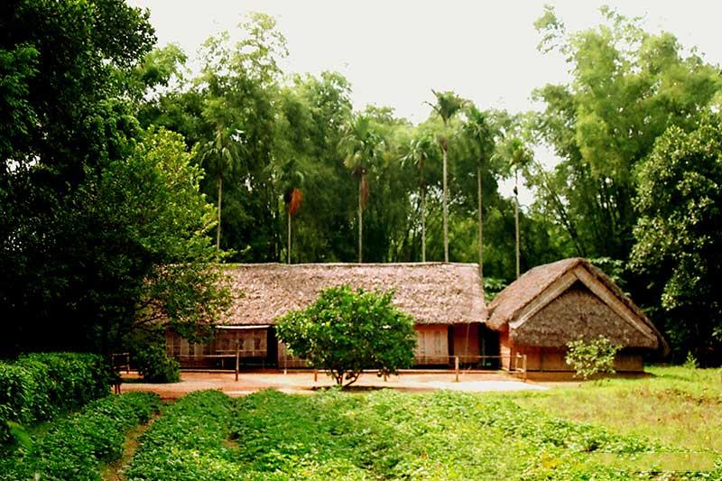
Tỉnh nào quê Bác kính yêu
Non xanh nước biếc như thêu gấm vàng?

Slide 2
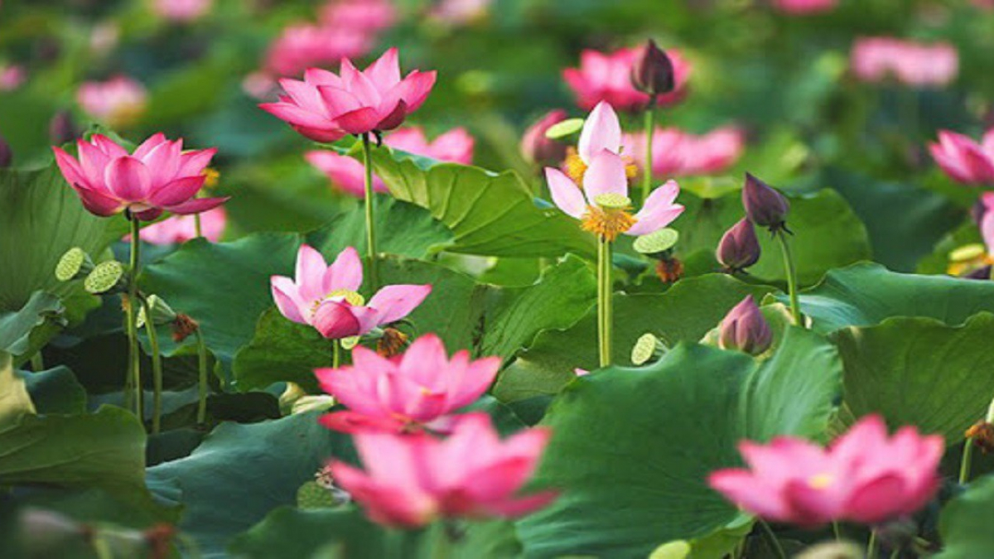
Nơi nào bát ngát hương sen, giữa mùa hoa nở, Bác kính yêu chào đời?

Slide 3
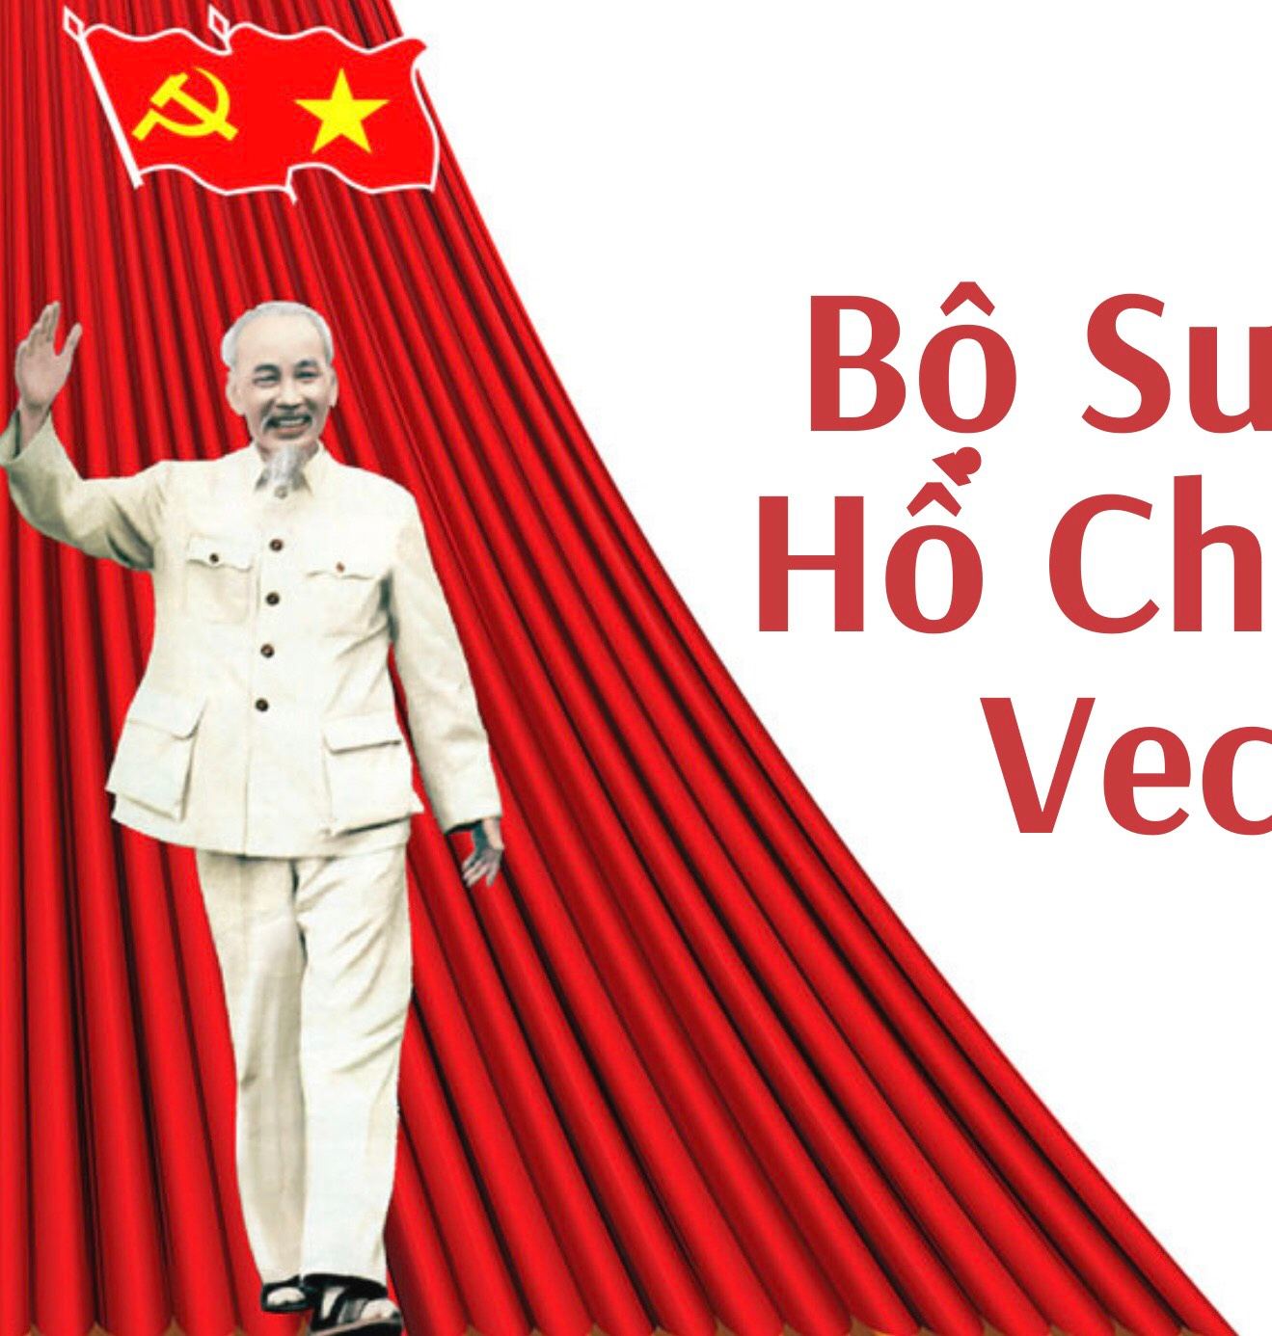

Yêu cầu: em hãy nêu những hiểu biết của mình về Bác Hồ kính yêu.

Slide 4
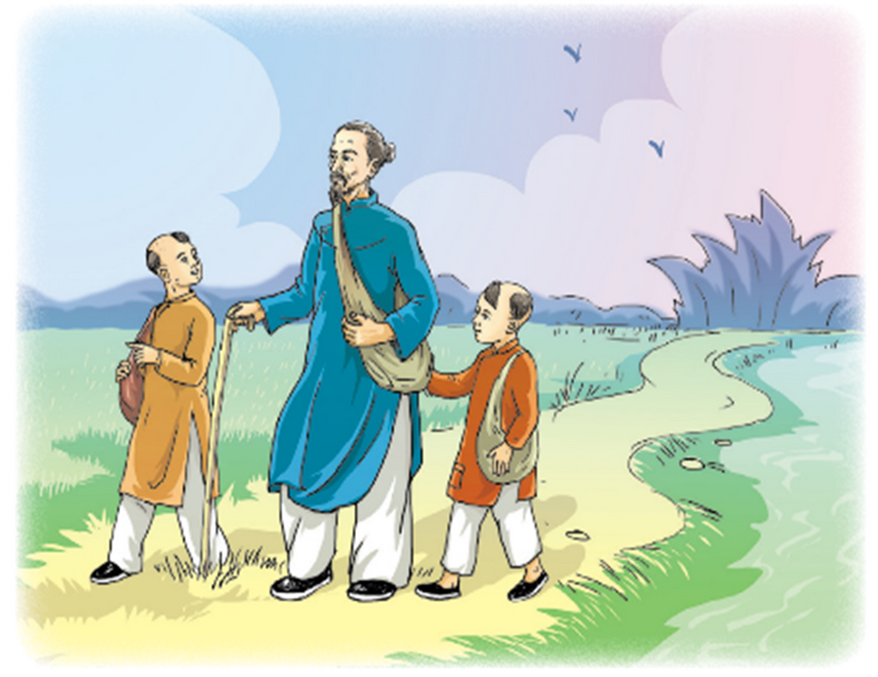

TIẾT 11, 12:
-Sơn Tùng-

Slide 5
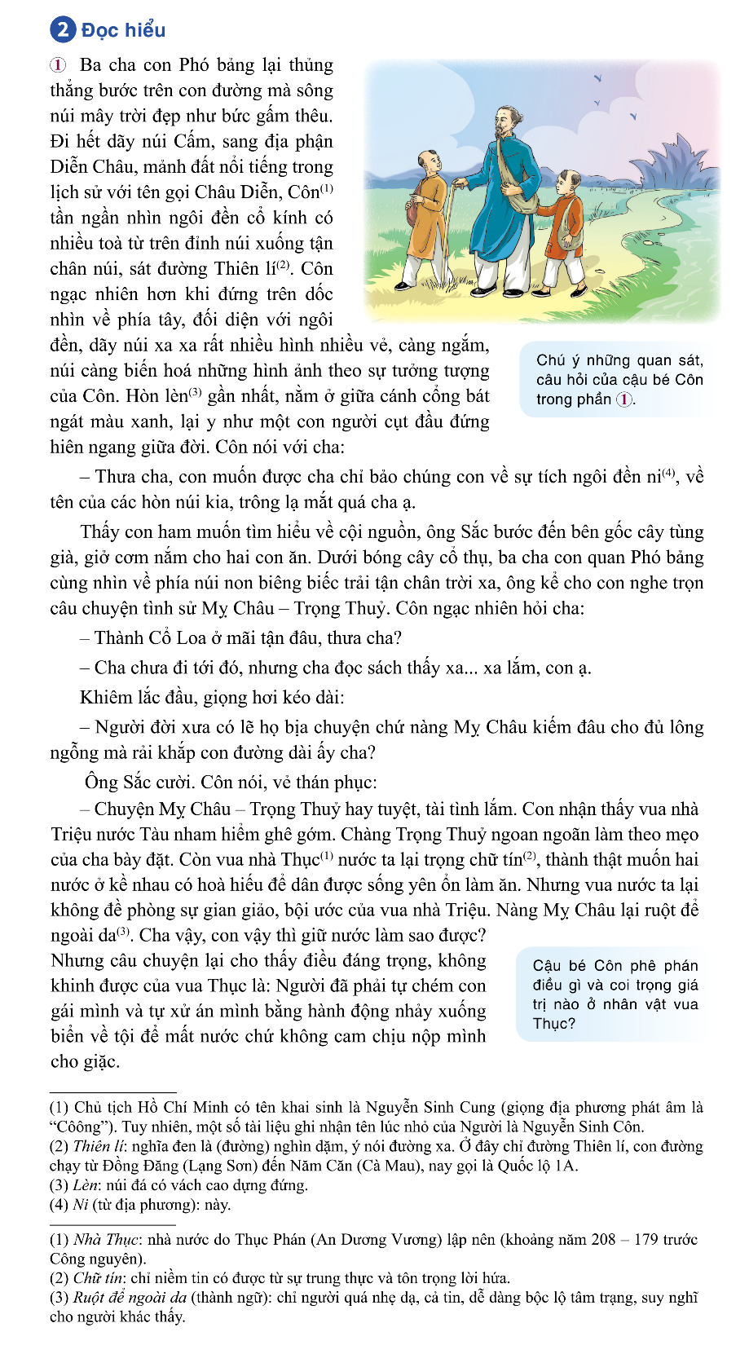
I
TÌM HIỂU CHUNG
Tác giả
Tác phẩm
II
TÌM HIỂU CHI TIẾT
  Câu chuyện tình sử Mỵ Châu- Trọng Thủy
  2. Câu chuyện về vùng Ba Hòn
  3. Câu chuyện về nhà thờ họ Nguyễn Tiên Điền
III
TỔNG KẾT
  Nghệ thuật
  Nội dung

Slide 6
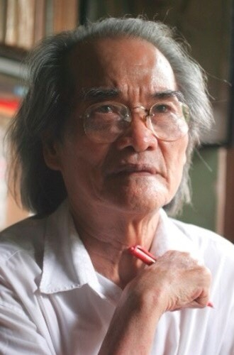
I
TÌM HIỂU CHUNG
1
Tác giả
Tên thật: Bùi Sơn Tùng (1928-2021),
Quê : Diễn Châu, Nghệ An
Là nhà văn Việt Nam với nhiều tác phẩm về lãnh tụ Hồ Chí Minh và các danh nhân cách mạng, danh nhân văn hóa.
Tác phẩm tiêu biểu : Búp sen xanh, Bên khung cửa sổ, Nhớ nguồn…

Slide 7


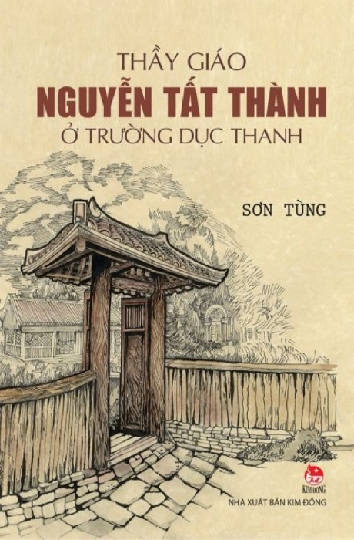



Slide 8

I
TÌM HIỂU CHUNG
2
Tác phẩm
* Tiểu thuyết “Búp sen xanh”
- Năm sáng tác: từ năm 1948 đến năm 1980
- Gồm 3 chương: Thời thơ ấu; Thời niên thiếu; Tuổi hai mươi
- Nội dung chính: Viết về cuộc đời Chủ tịch Hồ Chí Minh từ thời niên thiếu gắn với gia đình, quê hương đến tuổi thanh niên đi tìm đường cứu nước.

Slide 9
I
TÌM HIỂU CHUNG
2
Tác phẩm
PHIẾU KHÁM PHÁ ĐOẠN TRÍCH
- Vị trí đoạn trích:……………………..........................
- Thể loại …………...………………….………………...
- Ngôi kể:…………………………………………………
- Nhân vật:……………………………………………….
- Nhan đề:………………………………………………..
- Bối cảnh:……………………………………………….
- Bố cục:………………………………………………….

Slide 10
I
TÌM HIỂU CHUNG
2
Tác phẩm
Vị trí
Vị trí đoạn trích: Thuộc Chương 1
Thể loại
Tiểu thuyết lịch sử
Ngôi kể
Ngôi thứ 3

Slide 11
I
TÌM HIỂU CHUNG
2
Tác phẩm
- Nhân vật: 3 nhân vật
+ Cậu bé Côn
+ Quan Phó bảng
+ Cậu bé Khiêm
- Nhân vật chính: Cậu bé Côn và quan Phó Bảng

Slide 12



NHAN ĐỀ
Gợi ra những bước chân trên con đường xứ Nghệ, ba cha con đã cùng khám phá, ngắm nhìn vẻ đẹp quê hương mình.
Nhan đề do người biên soạn đặt

Slide 13


- Bối cảnh chung: Từ thời thơ ấu của Chủ tịch Hồ Chí Minh đến tuổi thanh niên tìm đường cứu nước. Khoảng đầu thế kỉ XX, khi xã hội Việt Nam là xã hội thực dân nửa phong kiến.
- Bối cảnh riêng: Sau khi đỗ Phó bảng, ông Sắc về quê Diễn Châu, cho hai con đi theo

Slide 14

Phần 1: Từ đầu … nộp mình cho giặc
→ Câu chuyện tình sử Mỵ Châu – Trọng Thủy, đền thờ Thục Phán.
Phần 2: Tiếp…khát vọng của con người
→ Câu chuyện về vùng Ba Hòn
Phần 3: Còn lại
→ Câu chuyện về đền thờ Nguyễn Du

Slide 15
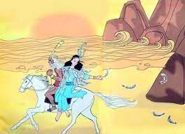
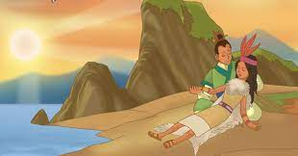
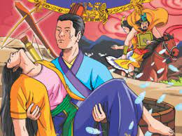
II
TÌM HIỂU CHI TIẾT
1
Câu chuyện tình sử Mỵ Châu- Trọng Thủy

Slide 16

Câu chuyện tình sử Mỵ Châu- Trọng Thủy
- Bối cảnh và các chi tiết miêu tả cảnh:
Bé Côn | Quan phó bảng | Cậu bé Khiêm

Slide 17

* Bối cảnh: Cậu bé Côn cùng cha và anh trai đi thăm bạn bè của cha, đi qua vùng đất Diễn Châu, mảnh đất nổi tiếng trong lịch sử với tên gọi Châu Diễn.
* Các chi tiết miêu tả ngôi đền:
  - Ngôi đền cổ kính có nhiều tòa từ trên đỉnh núi xuống tận chân núi, sát đường Thiên lí.
  - Nhìn từ xa, dãy núi có nhiều hình nhiều vẻ.
➔ Câu chuyện về ngôi đền: ngôi đền gắn với câu chuyện tình sử Mỵ Châu – Trọng Thủy, với thành Cổ Loa, vua Thục Phán….

Slide 18
Cậu bé Côn
Quan phó bảng
Cậu bé Khiêm
- "con muốn được cha chỉ bảo chúng con về sự tích ngôi đền ni, về tên của các hòn núi kia, trông lạ mắt quá cha ạ".
→ Câu hỏi cho thấy sự ham học hỏi, khát khao muốn được tìm hiểu, khám phá của cậu bé Côn.
- Ông nhìn về phía ngôi đền, kể cho con nghe trọn câu chuyện về tình sử Mỵ Châu- Trọng Thủy.
→ Am hiểu lịch sử dân tộc, tận tình chỉ dạy con
- Khiêm lắc đầu giọng hơi kéo dài: “Người đời xưa có lẽ họ bịa chuyện chứ nàng Mỵ Châu kiếm đâu cho đủ lông ngỗng mà rải khắp con đường dài ấy cha?”
→ Không muốn tìm hiểu, không tin vào lịch sử

Slide 19
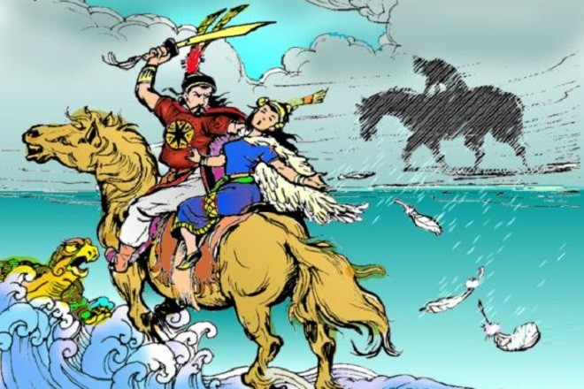
Cậu bé Côn
- Nhận xét của cậu bé Côn:
+ Câu chuyện tình sử hay tuyệt.
+ Vua Triệu nham hiểm.
+ Trọng Thủy ngoan ngoãn.
+ Vua Thục trọng chữ tín nhưng không phòng sự gian xảo; là người công tư phân minh và không chịu khuất phục kẻ thù khi đã chém đầu con và tự nhảy xuống biển.
+ Nàng Mỵ Châu ruột để ngoài da.
➔ Cậu bé Côn có khả năng nhận định sắc bén .
➔ Cậu bé vừa có sự hồn nhiên, đáng yêu, đúng lứa tuổi vừa xác đáng, đúng đắn, sâu sắc.

Slide 20
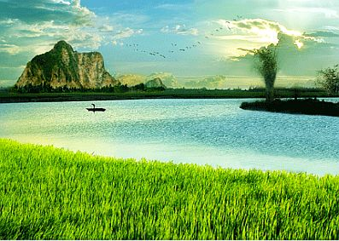
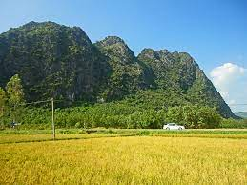
II
TÌM HIỂU CHI TIẾT
2
Câu chuyện về vùng Ba Hòn

Slide 21
Câu chuyện về núi Ba Hòn
- Các chi tiết miêu tả cảnh:
Bé Côn | Quan phó bảng | Cậu bé Khiêm

Slide 22
- Các chi tiết miêu tả cảnh:
  + Hòn lèn gần nhất giống một người cụt đầu đứng hiên ngang. Người ta gọi là Hòn Vai hoặc là núi “Tướng rơi đầu”
  + Phía xa xa là hòn Trống Thủng.
  + Từ Hòn Trống Thủng, một dãy núi dài dằng dặc sát chân trời, đó là núi Cờ Rách.
➔ NT: miêu tả, liệt kê → Những hòn núi có hình dáng và tên gọi rất đặc biệt.

Slide 23
Cậu bé Côn
Quan phó bảng
Cậu bé Khiêm
« Cha ơi! Ước vọng của nhân dân ta thật là đẹp. Tưởng tượng của người ta đến là tuyệt! Phải không cha?»
«Từ lòng người mà ngẫm ra...con ạ»
- Kể lại câu chuyện « Người ta còn gọi vùng ấy là vùng Ba Hòn...trống thủng, núi Cờ Rách»
Ngạc nhiên hỏi:
« Ai tưởng tượng ra đầu tiên hình dáng ngọn núi nớ chắc hẳn là mắt tiên, cha nhể?»
➔ Thích nghe những câu chuyện lịch sử, hiểu, ca ngợi và trân trọng ước mơ của ông cha.
➔ Sự ngạc nhiên, thán phục trước sự liên tưởng của người xưa, đồng thời cũng thể hiện sự hồn nhiên của một đứa trẻ.
➔ Là người hiểu biết, yêu mến những vẻ đẹp thiên nhiên và văn hóa dân tộc.

Slide 24
Câu chuyện mang màu sắc hư cấu kì ảo nhưng chứa đựng trong đó những giá trị cao đẹp, niềm tin, ước vọng của nhân dân. Các hòn núi gắn liền với câu chuyện đầy bi hùng, thể hiện sức mạnh, sự kiên cường, quả cảm, anh hùng của nhân dân ta.

Slide 25
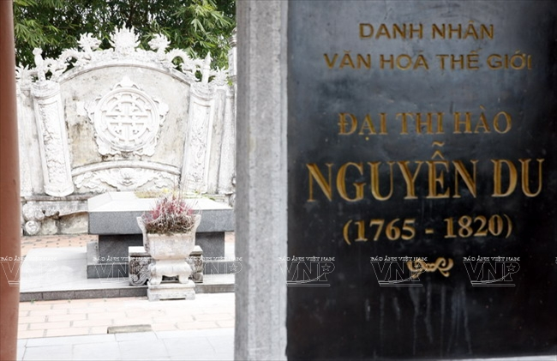
II
TÌM HIỂU CHI TIẾT
3
Câu chuyện về nhà thờ họ Nguyễn Tiên Điền

Slide 26
Câu chuyện về nhà thờ họ Nguyễn Tiên Điền
Bé Côn | Quan phó bảng | Cậu bé Khiêm

Slide 27
Cậu bé Côn
Quan phó bảng
Cậu bé Khiêm
- Chạnh lòng thầm nhớ những cây thơ trong «Truyện Kiều»
➔ Giàu tình cảm
- Hỏi cha: “Nguyễn Du đã để lại Truyện Kiều ... Công lao lớn ấy sao dân lại không làm đền thờ ông Nguyễn Du, hả cha?”
- Giải thích cho con «Người quê mình không coi công việc làm thơ.... «xướng ca vô loài»
➔ Luôn luôn học hỏi, tìm hiểu

Slide 28
Cậu bé Côn
Quan phó bảng
Cậu bé Khiêm
- Hỏi: «Sao con thấy có ngôi đền thờ thằng ăn trộm bị đánh chết, hả cha»
- «Làm sao mà cha giải thích nổi những điều ấy với con được?»
- Nói «mát» em:
«Việc đời đã dớ dận, mi lại «thông minh» dớ dận nốt»
➔ Không thể lí giải hết sự thắc mắc của con
➔ Hiểu ra sự mâu thuẫn
➔ Chê cười sự thắc mắc của cậu bé Côn
- Nói: «anh đừng có khinh em...đạo tặc tối linh tôn thần»
➔ Giải thích thông minh

Slide 29
- Câu chuyện tình sử giữa Mỵ Châu – Trọng Thủy
- Câu chuyện về núi Ba Hòn
- Câu chuyện về đền thờ họ Nguyễn Tiên Điền
Qua ba câu chuyện, em hãy nhận xét về tính cách của cậu bé Côn, cụ Phó bảng và cậu bé Khiêm.

Slide 30

Luôn điềm tĩnh, nhẹ nhàng chỉ dạy con
Yêu nước và hiểu biết lịch sử dân tộc
Quan phó bảng
Cậu bé Côn
Cậu bé Khiêm
- Thích quan sát, thích tìm hiểu về lịch sử dân tộc
- Thông minh, hiểu biết, tình cảm
- Ham chơi, không thích tìm hiểu về văn hóa, lịch sử

Slide 31
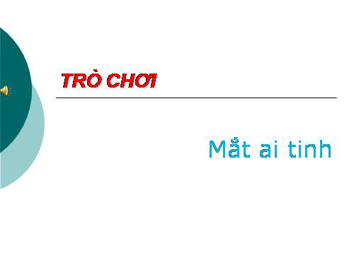
Yêu cầu: tìm những từ ngữ địa phương được sử dụng trong bài và giải thích nghĩa của từ đó?

Slide 32
Từ ngữ địa phương | Nghĩa
ni | này
nớ | kia
nhể | nhỉ
mi | mày
dớ dận | vớ vẩn
➔ Phản ánh cách nói của nhân vật, của người dân địa phương miền Trung
➔ Tạo sắc thái thân mật, gần gũi, phù hợp với bối cảnh của tác phẩm

Slide 33

III
TỔNG KẾT
- Kể chuyện bằng ngôi ba
- Nghệ thuật kể chuyện hấp dẫn thú vị
- Ngôn ngữ tự nhiên, sử dụng từ ngữ địa phương

Slide 34
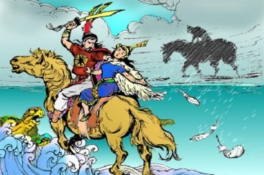


III
TỔNG KẾT
+ Câu chuyện kể về hành trình đi qua các địa danh của ba cha con cụ Phó bảng. Qua mỗi địa danh, gắn liền với các câu chuyện, cụ Phó Bảng đã giáo dục các con những phẩm chất làm người.
+ Câu chuyện cũng là lời nhắc nhở các thế hệ hôm nay cần phải nhớ về cội nguồn dân tộc, yêu thiên nhiên núi, sông quê mình và tu dưỡng phẩm chất, kế thừa truyền thống của ông cha .

Slide 35
Qua đoạn trích này và những hiểu biết về Bác Hồ, theo em những yếu tố nào đã tạo nên nhân cách sáng người và sự thông minh, ưu tú của Chủ tịch Hồ Chí Minh?
Sự ham hiểu biết, hay quan sát và có đầu óc phán đoán.
Truyền thống của
dân tộc đất nước.
Sự giáo dục của gia đình

Slide 36

1
5
2
4
3
LUCKY STAR
pipi

Slide 37




Chi tiết nào nói lên sự phát hiện tinh tế của cậu bé Côn về quy luật, sự mâu thuẫn trong cuộc sống?
Con được 9 điểm
Chi tiết: Nhân dân không lập đền thờ Nguyễn Du mà lại lập đền thờ tên trộm
GO HOME

Slide 38
Trong văn bản, cậu bé Côn đưa ra rất nhiều câu hỏi, những câu hỏi đó nói lên điều gì?
Con được xóa 1 điểm xấu
Sự ham học hỏi, tìm tòi, sự thông minh của cậu bé Côn
GO HOME

Slide 39
Nêu tác dụng của ngôi kể thứ ba được tác giả sử dụng trong bài?
Con được 9 điểm
Người kể kể một cách linh hoạt, tự do những gì diễn ra với nhân vật, dễ dàng kể lại câu chuyện dưới góc nhìn nhiều chiều, của nhiều nhân vật
GO HOME

Slide 40
CON ĐƯỢC ĐẶT MỘT CÂU HỎI CHO MỘT BẠN BẤT KÌ TRONG LỚP VỚI NỘI DUNG LIÊN QUAN ĐẾN BÀI HỌC?
GO HOME

